Slide 1
TEOR ALCOÓLICO NO SANGUE
Projeto de Simulação Discreta de Sistemas

Slide 2
VARIÁVEIS
Peso
Sexo
Unidades de bebida padrão
Tempo de consumo

Slide 3
Unidade de bebida padrão
Unidade que mede o volume de álcool puro numa bebida alcoólica
Não há consenso internacional sobre a dimensão exata de uma unidade, geralmente entre 8 e 14 gramas de etanol puro
Fórmula de Widmark usa esta medida

Slide 4
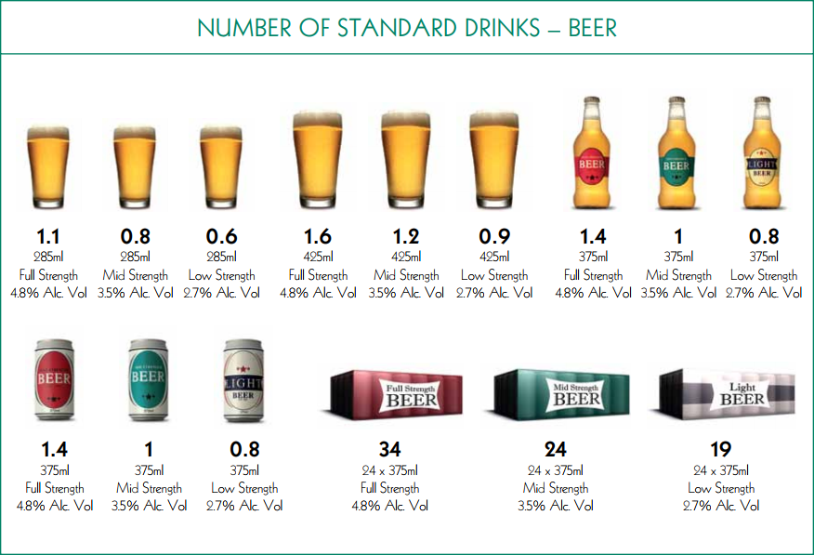

Slide 5
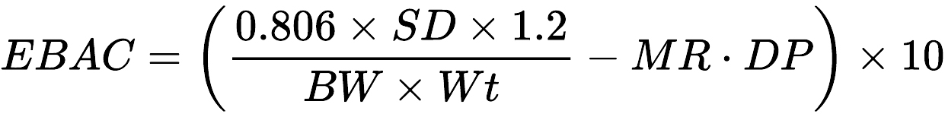
Fórmula de Widmark (variação)
0.806 is a constant for body water in the blood (mean 80.6%),
SD is the number of standard drinks, that being 10 grams of ethanol each,
1.2 is a factor to convert the amount in grams to Swedish standards set by The Swedish National Institute of Public Health,
BW is a body water constant (0.58 for males and 0.49 for females),
Wt is body weight (kilogram),
MR is the metabolism constant (0.015 for males and 0.017 for females) and
DP is the drinking period in hours.[2]
10 converts the result to permillage of alcohol

